Slide 1
Educatief Partnerschap
Wat en hoe

Slide 2
Uitgangspunten Educatief Partnerschap
Ga uit van gelijkwaardigheid. Realiseer je dat de ouders de ervaringsdeskundigen zijn!
Wantrouw je eigen beelden die je hebt van een kind. Wees nieuwsgierig naar wat het kind thuis laat zien.
Draag een open visie naar diversiteit uit: kinderen kunnen van elkaars verschillen leren
Professionals en ouders zijn partners als het gaat om de ontwikkeling van de kinderen

Slide 3
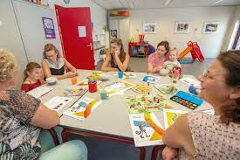
Verschillende manieren om educatief partnerschap te krijgen:
Thuis en VVE-locatie op elkaar afstemmen
Ouders bijdrage laten leveren aan activiteiten op de instelling
Ouders laten meedenken en beslissen in bijv. een ouderraad, ouderavonden

Slide 4
Wie is waarvoor eindverantwoordelijk
Ouders zijn eindverantwoordelijk voor de opvoeding van hun kind.
School/ instelling voor kinderopvang is eindverantwoordelijk voor de inrichting van het onderwijs of programma en de opvoeding op de instelling. Hierover leggen ze wel verantwoording af aan de ouders.

Slide 5
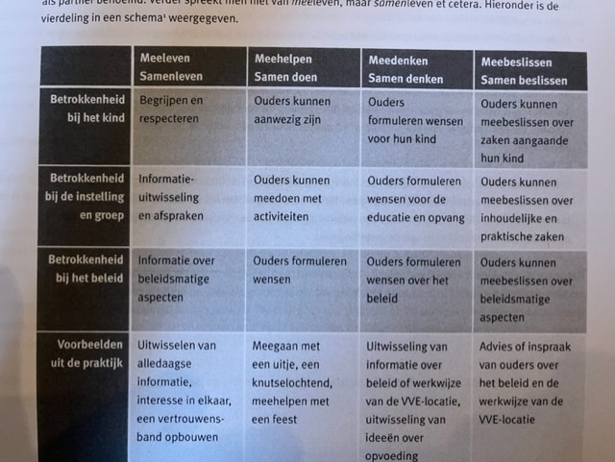
De uitwerking:

